Slide 1

Edgard Oliveira
Auditor Federal de Finanças e Controle
CGU-R/PA

Slide 2
Controle Institucional na Administração Pública
Controle Interno do Poder Executivo
Controle Externo
União
Estados
Municípios
Congresso Nacional
Auxílio: TCU
Controladoria-Geral da União - CGU
Assembleias Legislativas
Auxílio: TCE
Controladorias-Gerais dos Estados - CGE
Câmaras Municipais
Auxílio: TCE/TCM
Controladorias-Gerais dos Municípios - CGM
Ministérios Públicos, Polícias Federal e Estadual, Poder Judiciário

Slide 3
CGU
CGU
Órgão de Controle Interno do Poder Executivo Federal
Missão Estratégica
Duas dimensões complementares:
prevenir e combater a corrupção
aprimorar a gestão pública, fortalecendo os controles internos e incrementando a transparência, a ética e o controle social

Slide 4
Áreas de atuação da CGU
Prevenção
Auditoria e
Fiscalização
Correição
Ouvidoria

Slide 5


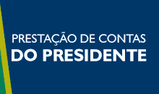
Auditoria e Fiscalização
Fiscalizações sistemáticas de programas de governo;
Fiscalizações de entes federativos;
Demandas externas (denúncias de cidadãos/demandas de outros órgãos de controle – MPE/MPF/PF/TCU);
Auditorias de avaliação da gestão pública federal;
Auditorias nas aplicações de recursos externos;
Avaliação de programas de governo.

Slide 6








Prevenção da Corrupção
Incremento da Transparência
Estímulo ao Controle social e Educação Cidadã
Fomento à Integridade Pública e Privada
Cooperação Interfederativa
Monitoramento da LAI

Slide 7








Prevenção da Corrupção
Fortalecimento da Gestão Pública
http://www.cgu.gov.br/Publicacoes

Slide 8

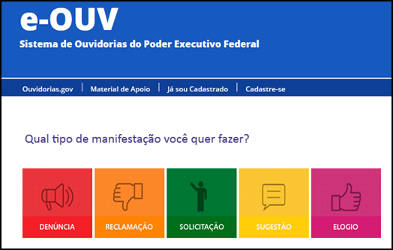

Ouvidoria
A Ouvidoria Pública atua no diálogo entre o cidadão e a Administração Pública, de modo que as manifestações decorrentes do exercício da cidadania provoquem contínua melhoria dos serviços públicos prestados.
A Ouvidoria-Geral da União, ligada ao Ministério da Transparência e Controladoria-Geral da União (CGU), é responsável por receber, examinar e encaminhar denúncias, reclamações, elogios, sugestões e pedidos de informação referentes a procedimentos e ações de agentes, órgãos e entidades do Poder Executivo Federal.
www.ouvidorias.gov.br

Slide 9



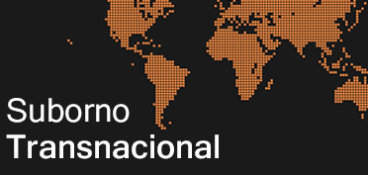
Correição
Corregedoria-Geral da União
Órgão Central do Sistema de Correição
do Poder Executivo Federal
Principais ações:
Apuração de irregularidades de servidores públicos;
Apuração de responsabilidades de empresas;
Aplicação de penalidades administrativas;
Capacitação de gestores em PAD e PAR.

Slide 10
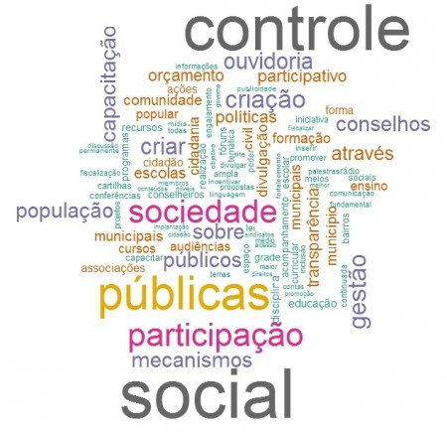
Controle Social
O controle social é entendido como a participação do cidadão na gestão pública, na fiscalização, no monitoramento e no controle das ações da Administração Pública.
Contribui para aproximar a sociedade do Estado, abrindo a oportunidade de os cidadãos acompanharem as ações dos governos e cobrarem uma boa gestão pública.
Trata-se de importante mecanismo de prevenção da corrupção e de fortalecimento da cidadania
Imagem do portal consciência política http://www.portalconscienciapolitica.com.br/products/controle-social/

Slide 11
QUAL É A IMPORTÂNCIA DO CONTROLE SOCIAL?
Prevenção da corrupção em complemento aos controles institucionais
Ampliação da qualidade da ação estatal
Disseminação de cultura de participação na gestão pública
Orientação do Estado pela sociedade

Slide 12
Controle Social
O Controle Social é exercido:
  individualmente pelo cidadão;
  coletivamente, pela organização da sociedade civil;
  coletivamente, pela atuação de instituições públicas representativas dos interesses sociais.
Os Conselhos de Saúde (no âmbito político-administrativo) são exemplos de instituições públicas que exercem, nos limites de suas atribuições, o controle social das políticas públicas de saúde.

Slide 13
O SUS e o Controle Social
Saúde como direito social
Caput do Art. 6º da Constituição Federal
Participação da comunidade como diretriz de organização do SUS.
Inciso III do Art. 198 da Constituição Federal
Participação da comunidade como princípio do SUS.
Inciso 8º do Art. 7º da Lei nº 8.080/1990
Recursos do SUS devem ser depositados em conta especial, movimentados sob fiscalização dos Conselhos de Saúde .
Art. 33 da Lei nº 8.080/1990
O SUS contará com instâncias colegiadas em cada esfera de governo, sem prejuízo às funções do Poder Legislativo:
Conferência de Saúde Conselho de Saúde
Art. 1º da Lei nº 8.142/1990

Slide 14
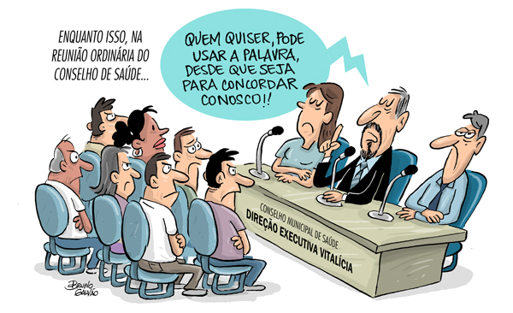
Competências do Conselho de Saúde
Marco Regulatório:
Lei Complementar 141/2012;
Lei 8.080/1990;
Normas Regulamentares.
Principais competências dos conselhos de saúde:
Estabelecimento de diretrizes para o Plano de Saúde;
Análise do Relatório Anual de Gestão (Prestação de Contas);
Fiscalização.
Ao exercer o controle social do SUS, o conselho deve participar da fiscalização e do planejamento das políticas de saúde, propondo a forma de emprego dos recursos destinados a essa área, bem como verificando a conformidade na utilização dos recursos recebidos pelos Fundos Estaduais e Municipais de Saúde.

Slide 15
Controle Social no Financiamento da Saúde
Lei Complementar 141/2012, art.38:
O Poder Legislativo com auxílio dos TC, do Denasus, do CI e do Controle Social, fiscalizará o cumprimento das normas dessa LC, com ênfase no que diz respeito:
I - à elaboração e execução do Plano de Saúde Plurianual;
II - ao cumprimento das metas para a saúde estabelecidas na lei de diretrizes orçamentárias;
III - à aplicação dos recursos mínimos em ações e serviços públicos de saúde, observadas as regras previstas nesta Lei Complementar;
IV - às transferências dos recursos aos Fundos de Saúde;
V - à aplicação dos recursos vinculados ao SUS;
VI - à destinação dos recursos obtidos com a alienação de ativos adquiridos com recursos vinculados à saúde.

Slide 16
Os Conselhos e Conselheiros(as) de saúde têm diante de si um importante papel a desempenhar:
- Articular e potencializar as possíveis redes já estabelecidas e a serem estabelecidas na perspectiva da defesa de direitos dos cidadãos na área da saúde.
Com os Conselhos de outras instâncias;
Com os Gestores do SUS;
Com o Ministério Público;
Com os Órgãos de Controle.
Cooperação
Articulação

Slide 17


O conhecimento é a principal ferramenta do controle social.

Slide 18
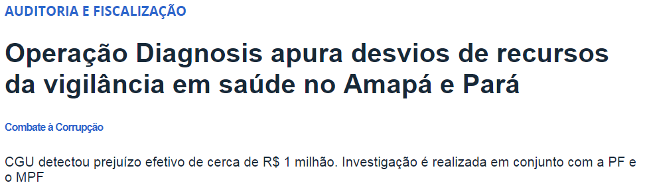
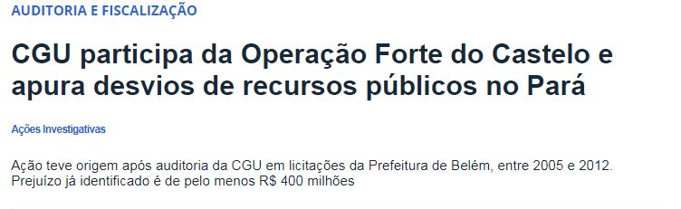

Slide 19
Controle Social
A Rede Nossa Belém lançou nas mídias sociais a campanha “O Melhor Remédio é a Transparência”:
Realiza o controle pela internet, dos medicamentos distribuídos na Rede Pública de Saúde.
Iniciativa concebida pelo Observatório Social de Belém com o objetivo estimular o Governo do Estado do Pará a fomentar o efetivo controle social na gestão dos medicamentos e demais insumos para área da Saúde.
Ouvidoria Ativa
Égua da merenda, João! - Projeto de Extensão UFPA / CGU / OSBelém / CoLAb-USP/MIT.
O Projeto tem como objetivo avaliar a qualidade e efetividade da merenda escolar oferecida na rede estadual de ensino em Belém/PA, através do incentivo ao exercício do controle social da merenda escolar por meio da participação ativa dos alunos, beneficiários do Programa, afim de colaborar com a gestão estadual do Programa para a melhoria da sua execução, utilizando-se para isso de aplicativo de tecnologia social.

Slide 20

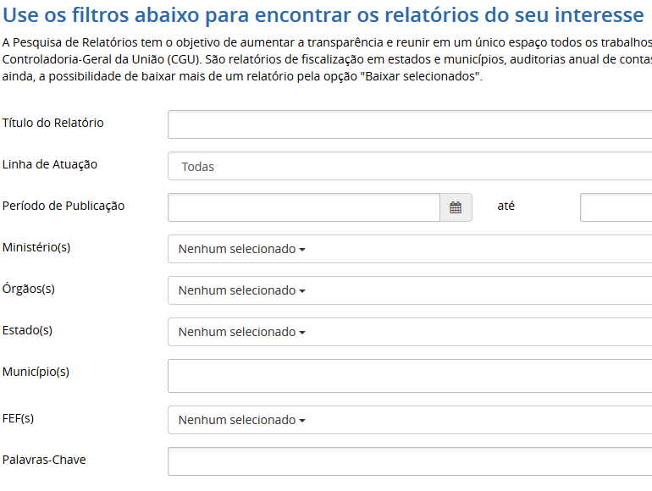
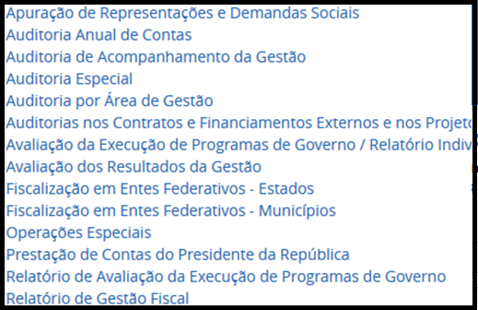
https://auditoria.cgu.gov.br/

Slide 21
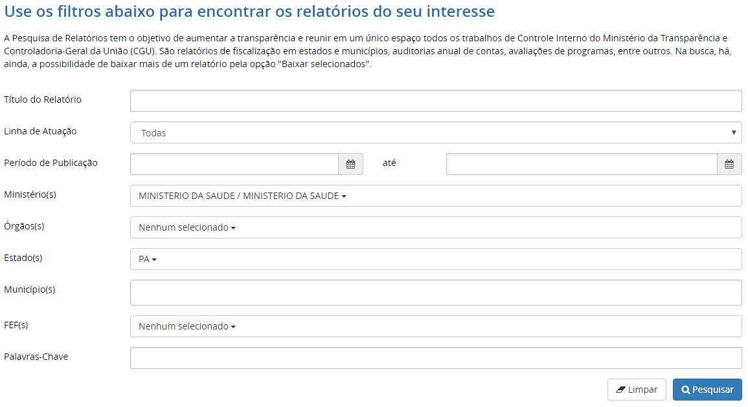
https://auditoria.cgu.gov.br/
Exemplo de pesquisa:

Slide 22
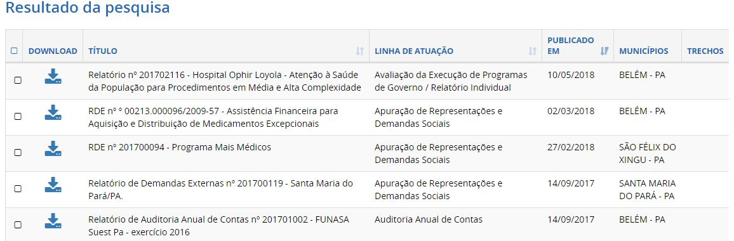
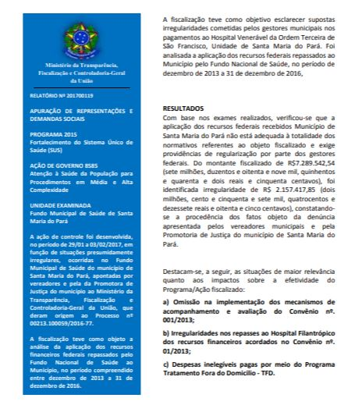

https://auditoria.cgu.gov.br/
Exemplo de pesquisa:

Slide 23

RELATÓRIO DE AVALIAÇÃO DA EXECUÇÃO
DE PROGRAMA DE GOVERNO Nº 58
GESTÃO DA POLÍTICA DE SAÚDE NOS
MUNICÍPIOS BRASILEIROS
Junho/2016
Atenção à Saúde da População para Procedimentos em Média e Alta Complexidade, algumas constatações:
Contratação direta por inexigibilidade de licitação (Sindicato dos Estabelecimentos de Saúde emitiu Atestado falso para subsidiar a contratação);
Superfaturamento e pagamento por serviços não prestados (serviços médicos e de apoio: lavanderia, refeições limpeza, etc...)
https://auditoria.cgu.gov.br/download/3800.pdf

Slide 24

Controladoria-Regional da União no Estado do Pará
Núcleo de Ações de Ouvidoria e Prevenção da Corrupção
Email: cgupa-nap@cgu.gov.br
OBRIGADO!

Slide 25



Controladoria-Regional da União no Estado do Pará
Núcleo de Ações de Ouvidoria e Prevenção da Corrupção
Email: cgupa-nap@cgu.gov.br
www.cgu.gov.br
cguonline
cguonline
cguoficial

